Slide 1
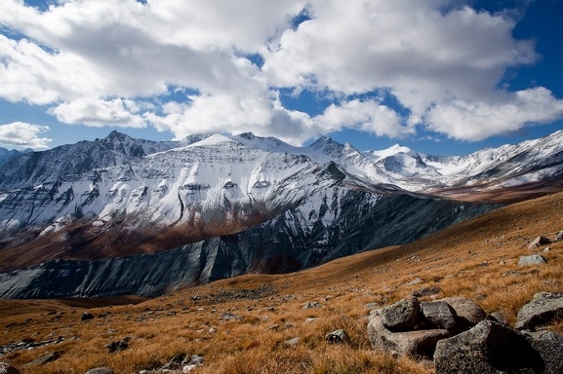
Барнаул-Кош-Агач

Slide 2
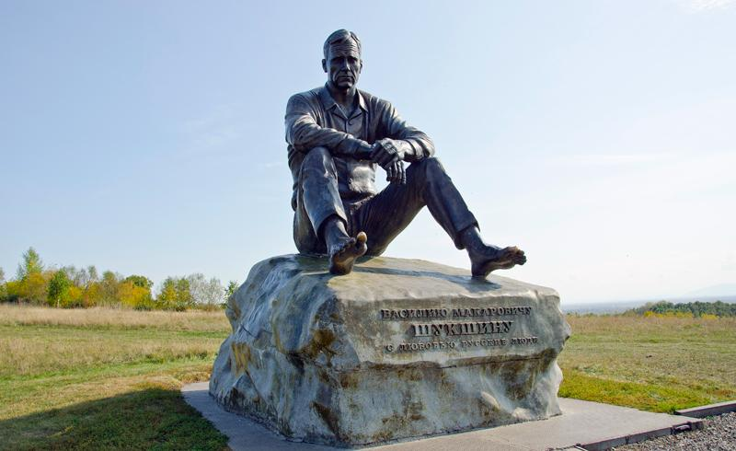
Село Сростки .
Всероссийский мемориальный музей-заповедник В.М. Шукшина

Slide 3
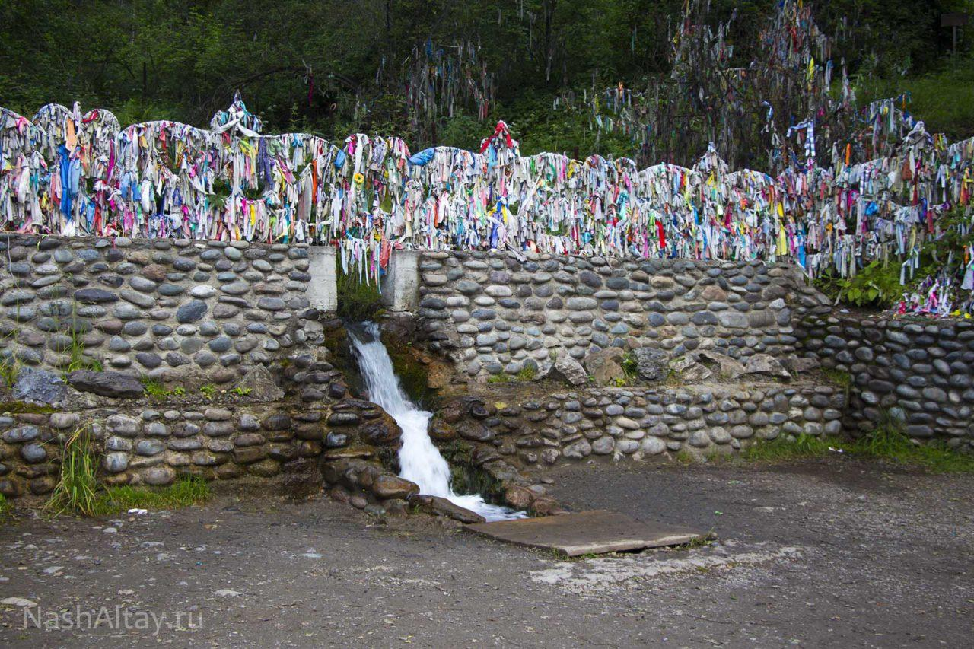
Источник Аржан-Суу. Село Манжерок

Slide 4
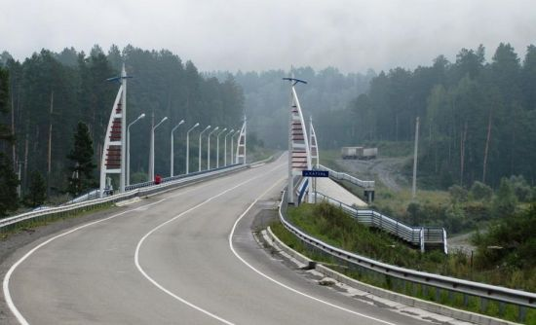
Село Усть -Сема. Переход Чуйского тракта на левый берег Катуни.

Slide 5
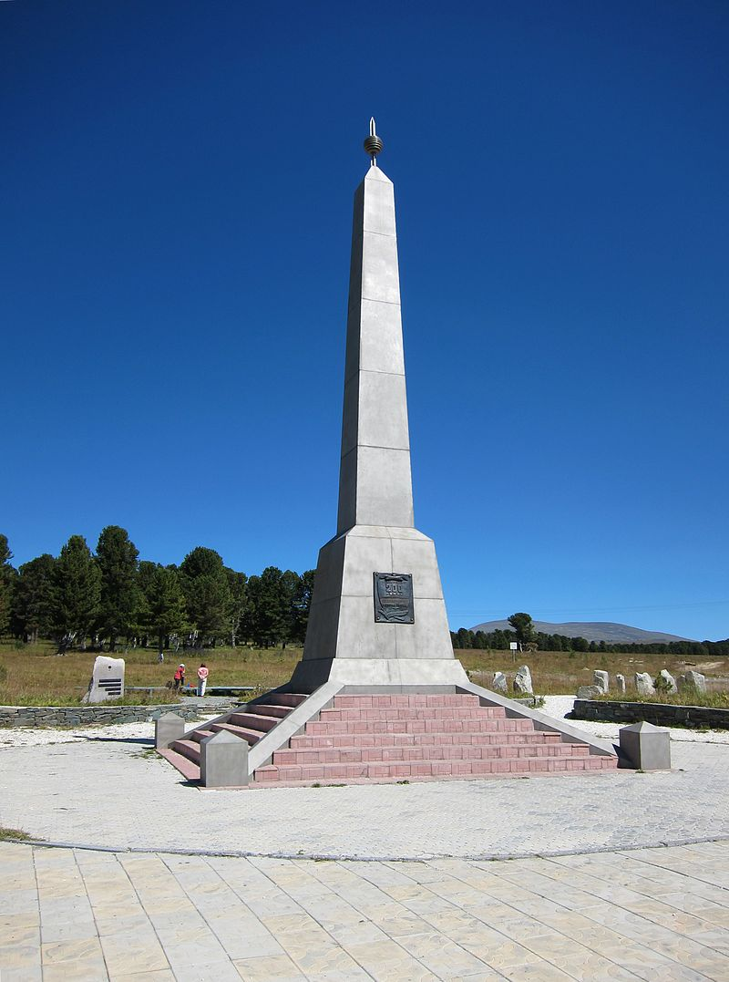
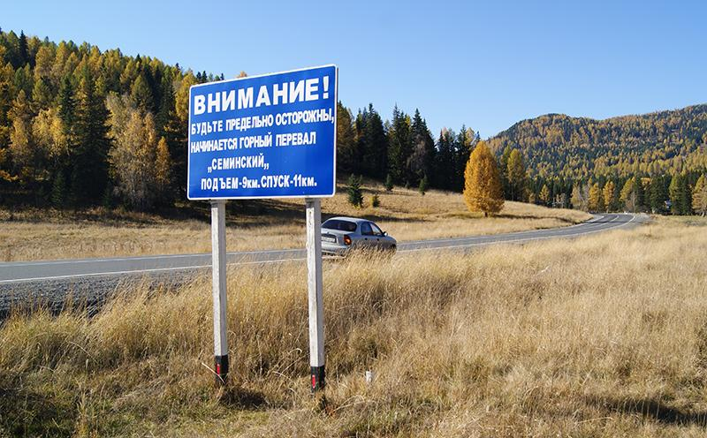
Семинский перевал ( 1717м )

Slide 6
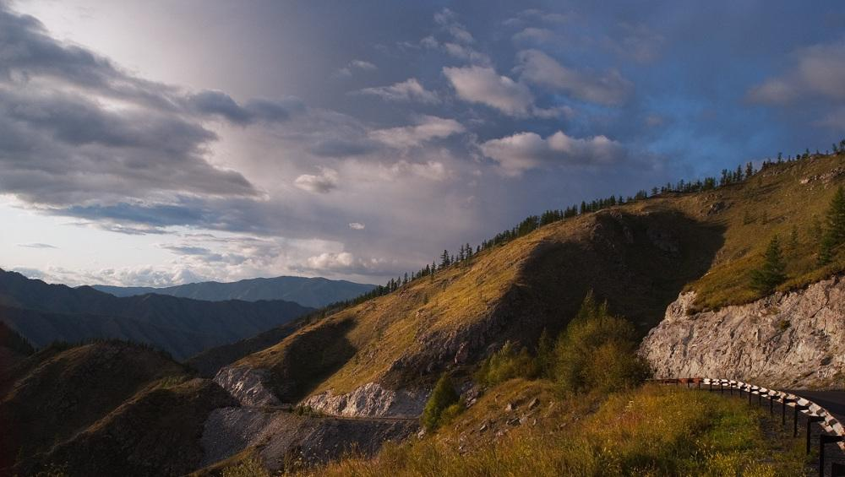
Перевал Чике-Таман

Slide 7
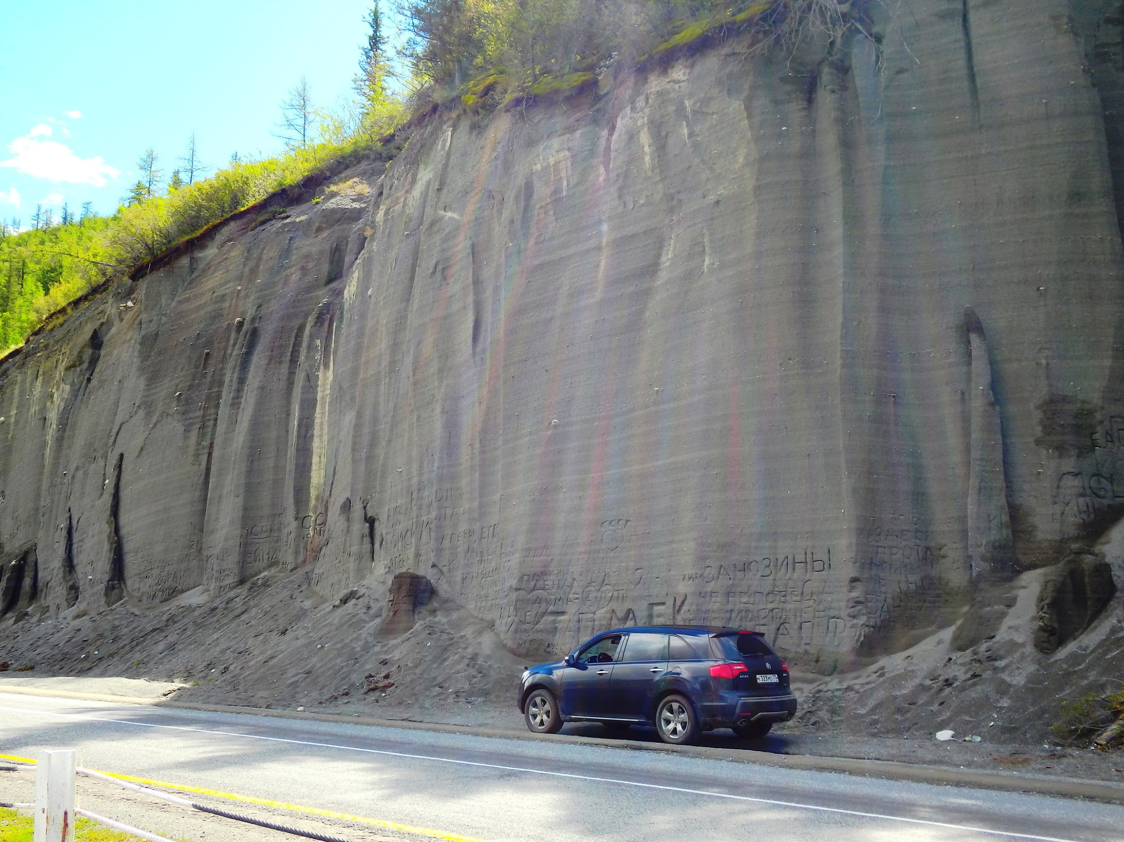
Песчаная стена

Slide 8
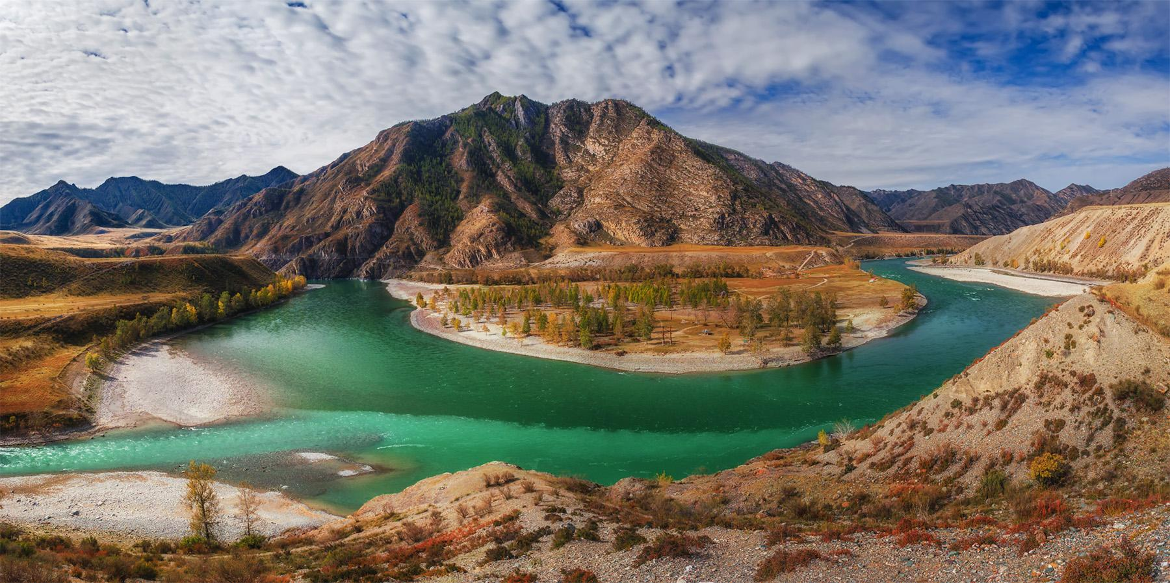
Чуй-Оозы. Место слияния рек Чуя и Катунь.

Slide 9
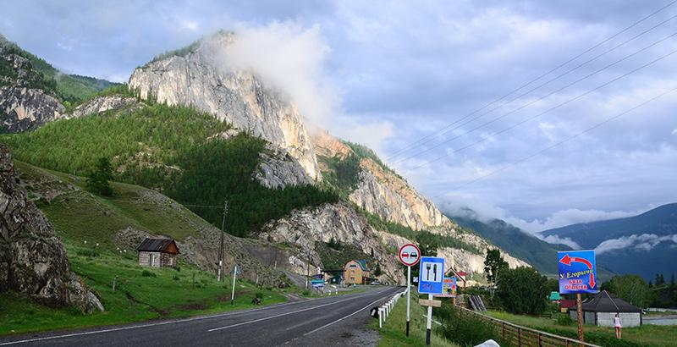
Белый Бом

